Slide 1
2019
信达项目
大数据二班第二组
组长：曹雪洁
组员：陈孟瑶
李肖月秀
迟碧宏
王一凡

Slide 2
1
项目简介
print the presentation and make it into a wider field
2
项目设计
目录
print the presentation and make it into a wider field
3
模块阐述
print the presentation and make it into a wider field
4
项目总结
print the presentation and make it into a wider field

Slide 3
01
项目简介
信达电子商务平台项目，集产品、交易、服务、客户管理等功能为一体，提供人力资源电子商务服务。该项目分为三个模块，分别为运营商模块，服务商模块，电子商务模块。服务商：注册提供实际产品服务的供应商；客户：访问网站的潜在或已有的消费者；用户：平台使用人员，如系统管理人员、产品维护人员、运营人员、客服人员等

Slide 4

在政府及相关部门的大力支持下，经过三年的努力和资金投入，xx如今已形成了以轻纺、服装、饰品、鞋帽等商品为主的特色购物街区。
02
项目设计
step1
step2
step3
step4
step5
功能树形图
系统架构
数据库设计
项目周期与分工
Git协同开发

Slide 5
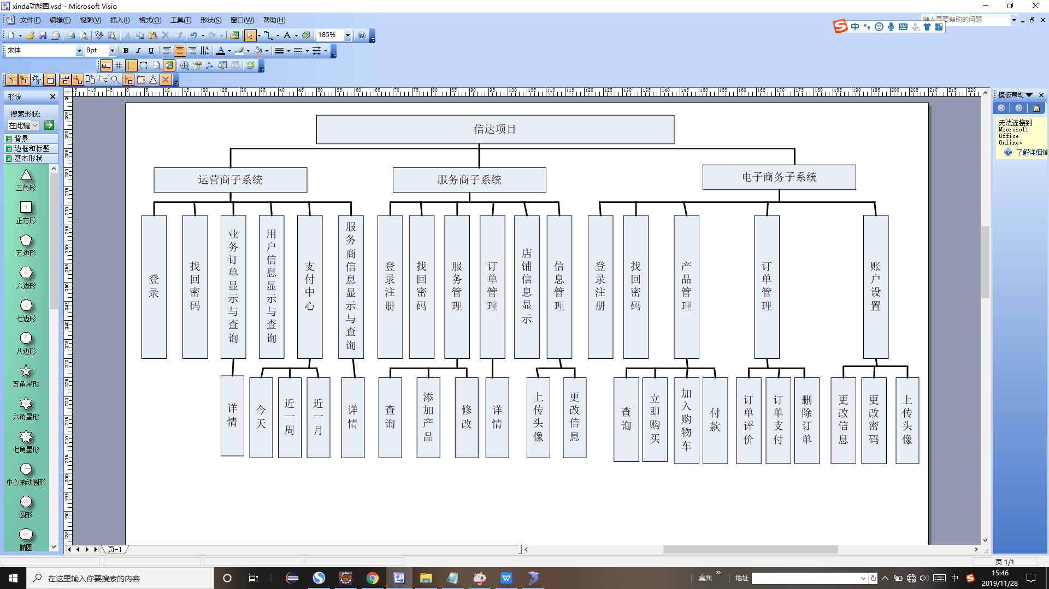
1.功能树形图

Slide 6
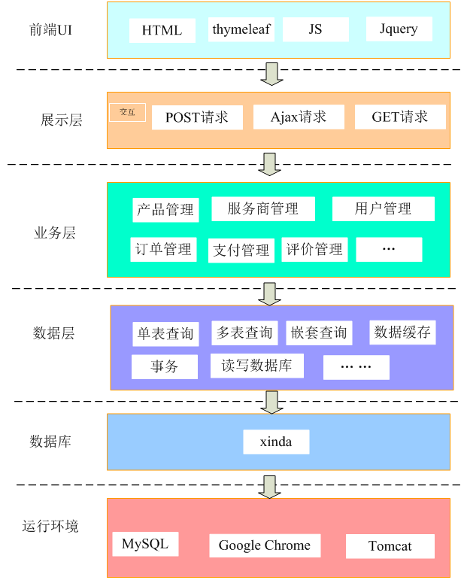



2.系统架构图

Slide 7

2.1 Spring MVC框架
spring mvc 框架 ：提供的一个强大而灵活的模块式web框架。在控制层：我们组运用了其中的 ModelAndView 进行了设置转向地址，将底层获取的数据进行存储（或者封装），最后将数据传递给View；同时运用了一些常用的注解@Controller，@RequestMapping（用来处理请求地址映射），@Service， @Responsebody（Ajax调用声明，指定方法返回结果为Ajax回调函数结果） 就会等来方便我们项目的开发

Slide 8
2.2 Spring Boot框架
1.创建独立的Spring应用程序
2.嵌入的Tomcat，无需部署WAR文件
3.简化Maven配置
4.自动配置Spring
5.开箱即用，没有代码生成，也无需XML配置

Slide 9
2.3 MyBatis框架
1.MyBatis 可以使用简单的 XML 或注解来配置和映射原生信息，将接口和 Java 的 POJOs（Plain Old Java Objects，普通的 Java对象）映射成数据库中的记录。
优点：
1.提供XML标签，支持编写动态SQL语句。
2.与JDBC相比，减少了50%以上的代码量
3.SQL写在XML里，从程序代码中彻底分离，降低耦合度，便于统一管理和优化，并可重用
90%
80%
70%
60%
50%
45%

Slide 10
2.4 前端展示
JS框架：
1.嵌入动态文本于HTML页面
2.对浏览器事件做出响应
3.读写HTML元素
jQuery框架：
jQuery是一个快速的，简洁的javaScript库，使用户能更方便地处理HTML documents、events、实现动画效果，并且方便地为网站提供AJAX交互
AJAX框架：在此项目中我们用它来实现实时局部刷新，可以给用户带来很好的用户体验
Thymeleaf： 在有网络和无网络的环境下皆可运行。它可以让在浏览器查看页面的静态效果，也可以让程序员在服务器查看带数据的动态页面效果。

Slide 11
2.5 Maven
作用：
1.通过maven内置的Tomcat启动项目，这时不需要使用编辑器在安装Tomcat插件
2.利用maven直接把maven项目打成war包
3.使用maven对项目进行热部署，省去了每次对代码进行更改后，需要重新启动项目的时间
优点：
4.Maven会自动将你要加入到项目中的jar包导入，不仅导入，而且还会将该jar包所依赖的jar包都自动导入进来

Slide 12
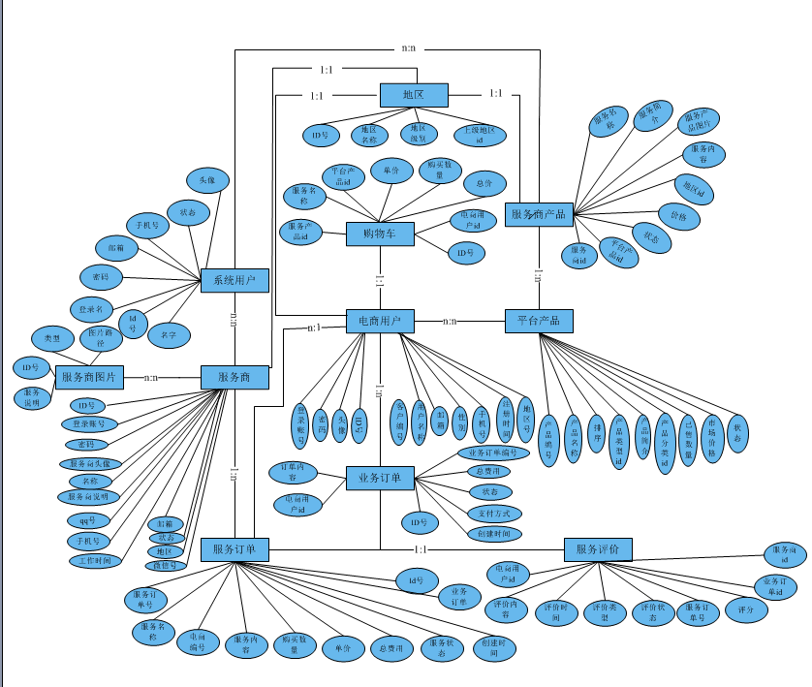
step3.数据库设计

Slide 13

step4.项目周期与分工
目标任务 时间 人员
概要设计 2019.10.28-2019.11.4 全组讨论
注册登录 2019.11.4-2019.11.11 陈孟瑶
运营商 2019.11.4------------2019.11.22 迟碧宏
服务商 2019.11.4------------2019.11.22 李肖月秀 陈孟瑶
电子商务 2019.11.4------------2019.11.22 曹雪洁 王一凡

Slide 14
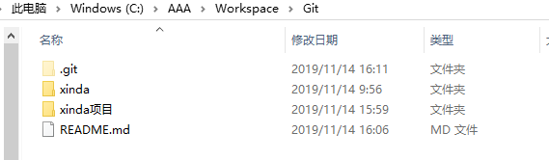
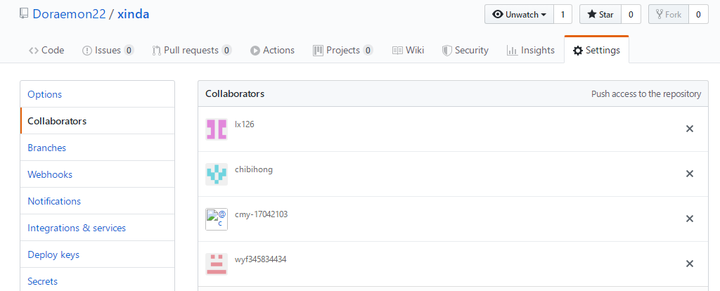
step5.Git协同开发
在Eclipse上使用多人协作开发 ，成员们根据分工不同把相关任务内容上传到远程仓库
git remote add origin https://github.com/Doraemon22/xinda.git
然后通过 git push -u origin master 把本地库的所有内容推送到远程仓库上

Slide 15
03
模块阐述

Slide 16
第一部分
陈孟瑶
01
服务商

Slide 17
在政府及相关部门的大力支持下，经过三年的努力和资金投入，xx如今已形成了以轻纺、服装、饰品、鞋帽等商品为主的特色购物街区。
作用和功能
3.修改密码的作用
是防止用户因忘记密码而无法登陆
1.注册的作用
是为登录做准备
2.登录的作用
是为用户登录后，所做的产品、订单等的查询服务
4.服务商的订单页的作用
是显示订单，并且可以使用服务名称查询，方便用户查找订单

Slide 18

亮点
print the presentation and make it into a film to be used in a wider field
在注册、登录、和修改密码中利用MD5进行加密，防止数据泄露等一系列严重问题。
1
在注册时的三级联动使用了js来实现的。并且获取选中的省市区可以存储到数据库中
2

Slide 19
在政府及相关部门的大力支持下，经过三年的努力和资金投入，xx如今已形成了以轻纺、服装、饰品、鞋帽等商品为主的特色购物街区。
遇到的问题及解决办法
遇到的问题
是在注册时使用js的三级联动方法，在页面上可以选择省市区，但是无法存入到数据库中
解决办法
在js里用以下方法获取select下拉框选中的值，作为请求参数传到控制层，最终写进数据库
var cmbProvince=$('#cmbProvince option:selected') .val();//选中的值
方法获取省市区的值

Slide 20
存在的不足之处
1.服务商的订单页没有实现根据登录的用户查询该用户订单的问题，而是显示所有的订单信息
2.对于登录注册方面未进行人性化的提示。

Slide 21
个人收获
通过这个项目有以下收获
学习了ssm框架使用，用request.getSession的方法登录，注册和修改密码，分页和模糊查询和js方法的三级联动
最重要的是把input标签的类型改成password便可对密码进行隐藏显示

Slide 22
第二部分
02
李肖月秀
服务商

Slide 23
当前模块的作用
1.对服务产品进行分类（按服务商编号取对应的服务产品）显示。
2.展示店铺信息，上传营业执照。
3.修改服务商信息

Slide 24
主要功能：
01
02
01
主页
模糊分页查询及增删改
03
店铺
展示店铺信息
03
02
订单
显示订单详情
04
设置
修改店铺信息

Slide 25
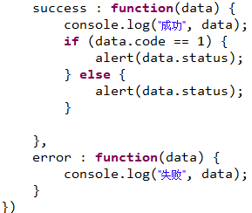
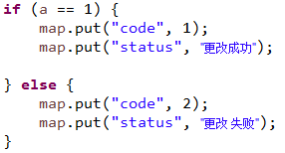
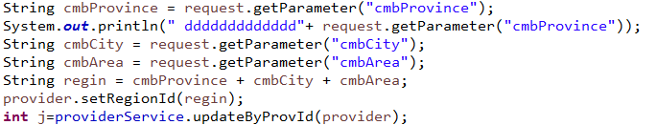
当前模块的亮点
1.使用ajax函数对服务商信息进行修改并弹出修改结果。
2.用三级联动对店铺地区进行修改

Slide 26
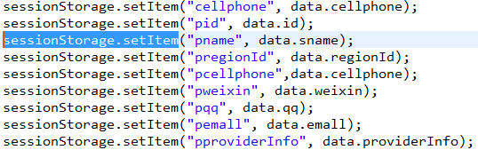
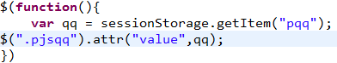
遇到的问题及解决办法
做服务商模块时遇到了大大小小很多问题，比如
问题：做店铺信息展示的时候，通过js往页面上取值，但无论如何也取不到。
解决办法：后来通过登录的js使用sessionStorage.setItemsetItem(name,value)函数为指定名字设置一个对应的值，如下就能取到相应的值
在此输入您的标题内容
然后使用attr()方法设置属性的值，取到存在session里的值再传到html里的class属性中，如下图

Slide 27
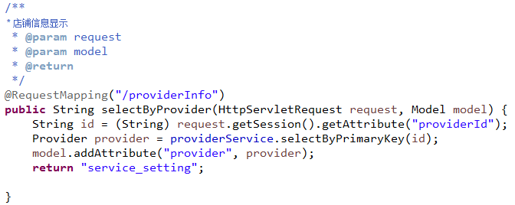
问题：在做店铺和设置的时候，需要根据服务商所登录的电话号获取id，再根据id获取服务商的相关数据，但是id总是取不到值。
解决办法：在java里用Session存值，再使用setAttribute()方法保存数据，最后用getAttribute(()方法来取出。
在此输入您的标题内容

Slide 28
问题：上传图片时，提交图片之后总是出现路径错误，找不到id。
解决办法：使用
return "redirect:/updateProInfoQ?id="+provider.getId();
获取id的值传给providerupdateQ就能取到id的值。
在此输入您的标题内容

Slide 29
不足之处
我认为不足的地方是修改产品信息和订单详情页面做的不够美观。
添加产品信息时应该自动获取服务商id方便用户填写信息。
90%
70%
80%
60%
50%
45%

Slide 30
收获
3
这次项目从开始感觉没有头绪到后来慢慢做完这些功能，对我来说收获颇多，首先是学习和积累的重要性，知识是无限的，需要我们不断的去学习去积累，遇到问题我们该仔细检查，找到根源，努力解决问题，而不是一味的求助别人。在解决问题的过程中也能积累经验和知识。
其次也加深学习了java，css，js的知识，在代码调试的过程中也掌握了很多方法
最后我们在合代码的时候遇到很多函数使用重复的问题，这时候就需要我们手动添加函数和修改xml文件，所以我深刻的意识到小组合作的重要性，及时的沟通是很重要的。
1
4
2

Slide 31
第三部分
03
迟碧宏
运营商

Slide 32
运营商功能阐述：
1.运营商负责管理服务商的后台数据
2.可以查看订单的详细信息和总金额
3.以及会员用户的个人信息
4.可以按交易时间查看进行交易的用户的详细信息
5.总体说就是对服务商的各项信息进行审核

Slide 33
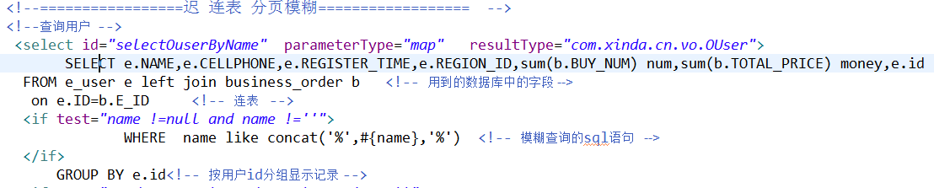
所做部分的亮点
print the presentation and make it into a film to be used in a wider field
1.费用中心模块的按时间搜索功能：
xml映射文件中用到的sql语句：
select * from business_order
where date_sub(curdate(), interval 0 day) = date(create_time)
运用curdate( )函数 获取当前日期
date_sub(curdate(), interval 0 day) = date(create_time)当前日期减去天数表示近几天，按这个条件进行搜索
2.连表模糊查询：

Slide 34
遇到的问题：
1.项目出现问题报错时，会出现找不到错误位置的情况。
解决办法:在控制层和Service层和接口的代码中加输出语句，来逐层排除缩小范围找错。
2.按id或姓名查找的时候，会出现取不到值取空值的情况。
解决办法：发现是路径问题，修改页面中需要跳转的控制层所写相应函数的路径。和映射文件中参数类型，以及对应实体类中参数是否存在。
3.xml文件出错自动终止运行。
有以下错误类型：1.映射文件中方法的重复编写和使用。
2.修改了系统中自动生成的方法。
3.和其他模块中所用方法的重名。
4.只有在dao层下的mapper文件中加入@mapper注解才能使用@Resource注解进行实例化，否则要在方法内进行实例化。

Slide 35
不足和收获
不足：
对项目每个模块中用到的表的联系理解不够深入，对各个表在三个模块中的连接不够清晰。
收获：
对项目开发有了一定了解，能看懂程序中大部分代码，理解了各层之间的联系，程序出错时能逐渐独立找出错误位置并解决

Slide 36
第四部分
4
王一凡
电子商务

Slide 37
电子商务：
我的订单功能：
1.显示具体用户的所有订单
2.对未支付的订单进行操作
3.对未支付的订单进行付款操作
亮点：
显示具体用户的所有订单

Slide 38
问题及解决方案
print the presentation and make it into a film to be used in a wider field
1.点击付款时，跳到付款页面，但是生成了新的订单
原因：直接用了组长的支付路径
获取当前订单id，走一下控制器的路径，只为跳到支付页面而不去生成新的订单

Slide 39
问题及解决方案
2.Error resolving template [payOrder], template might not exist or might not be accessible by any of the configured Template Resolvers错误解决模板[PayOrd]，模板可能不存在，也可能不被任何配置的模板解析器访问。
原因：没有将java对象转为json格式的数据
添加一个注解@responseBody注解的作用是将controller的方法返回的对象通过适当的转换器转换为指定的格式之后，写入到response对象的body区，通常用来返回JSON数据或者是XML

Slide 40
不足和收获
不足：
对于订单的查询未能成功，查询的结果未能覆盖显示的订单
收获：
通过这个项目我能够读懂大部分代码，编程能力有一定提高，也有了团队协作意识。

Slide 41
第五部分
05
曹雪洁
电子商务

Slide 42
电子商务模块
功能：
该模块在项目中扮演着类似于我们常用的购物软件淘宝的作用，用户进入该模块，可以
1.浏览所有的商品
2.并对其加入购物车和立即购买
3.同时也可以对支付成功的订单进行评价
4.可以修改个人信息等...
9K
1K

Slide 43
在政府及相关部门的大力支持下，经过三年的努力和资金投入，xx如今已形成了以轻纺、服装、饰品、鞋帽等商品为主的特色购物街区。
亮点：
1.用户可以看到已经评价的订单及评价内容
2.用户可以上传自身的头像
3.只要点击“立即购买”，就会生成订单
5.用户进入后顶端会显示欢迎具体用户
72%
35%
5%
12%

Slide 44
问题及解决方案
1.更改用户信息时一直不成功，要不就是更改了所有记录的同一属性
（eg：改了用户名为：小熊，然后所有用户的名字都是小熊）
解决：利用ajax函数id作为请求参数，根据id去更新用户信息
$(".information").on("click", function() {//账户设置
......
var id = $(".id").val(); //获取id
$.ajax({
type : "post",//请求类型
url : "/info",//请求路径
data : {
id : id,//请求参数
.......
同时要注意：这个函数要有参数id，不然返回值大于1，即更改了所有记录
@RequestMapping(value = "/info", method = RequestMethod.POST)
int n = eUserService.updateInfo(request,id);//根据id去更新用户信息

Slide 45

2.头像上传一直不成功，一遇到上传头像的函数就抛出异常
解决：
<!-- **上传头像 -->
<update id="saveUserImg" parameterType="com.xinda.cn.model.xinda.EUser">
update e_user set HEAD_IMG = #{headImg} where ID = #{id}
</update>
手写的xml代码HEAD_IMG应该和数据库保持一致。
3.无法根据数据库信息显示性别 （百度）
解决：
$('input[name="sex"][value='+sex+']').get(0).checked = true;

Slide 46
终点亦是起点
4.用js在对页面进行渲染的时候，产品的图片始终无法显示
解决：（也有可能是个人电脑问题只认这样的）
js里：<img src="/commentProImgShow?id=${eOderPro[i].id}" alt="图片" />
html里：
<img th:src="@{'/headImg?id='+${user.id}}" alt="图片" />
5.在使用mybatis时遇到查询结果返回为空（NULL）的情况，但是查数据库能查到
解决：你查询出来的字段和你实体类中对应的属性名必须一致
6.想要获取动态购物车id的值，从而进一步的对购物车进行其他操作，但是<input th:each>不能满足我的需求，而且对于hidden无效
解决：
<span id="cartid" class="cartid" name="cartid" th:text="${list.id}" style="display:none;"></span>

Slide 47
1.同时对于一个button我点击时想要进行两个操作
解决：用分号隔开两个点击函数
比如：onclick="modifyPrice('minus',this);minus(this)"
知识点类型的问题

Slide 48
2.客户端（数据库）无法连接数据库时，或者项目运行时Failed to obtain JDBC Connection;
解决：
打开电脑的本地服务，找到MySQL手动启动即可
3.Cannot determine value type from string 'NaN'，无法显示要进入的页面
解决：
数据库里某些记录的属性值是NaN，更改到正常值即可
4.Parameter index out of range (1 > number of parameters, which is 0).
参数索引超出范围（1>参数个数，即0）。
原因：where username like concat('%',’#{username},'%')
多了个单撇号
解决：去掉单撇号

Slide 49
不足和收获
不足：
1.对于项目初期数据库的设计由于缺乏经验和，导致考虑不周，完成功能模块时走了不少弯路。
2.对于前端页面渲染技术有很大的进步空间，比如说价格升降，分支查询
3.遇到的某些解决的问题，虽知如何解决，却不知为何如此解决，缺乏耐心，求知欲去探究为何如此解决

Slide 50
不足和收获
收获：
整个项目通过全组成员的努力下完成了，甚是开心，体会到团队合作的重要性。同时做完电子商务这个模块，基本学会了基于springboot的ssm(spring + springmvc + mybatis)的maven项目，还弥补了我很多前端知识的不足。

Slide 51
在政府及相关部门的大力支持下，经过三年的努力和资金投入，xx如今已形成了以轻纺、服装、饰品、鞋帽等商品为主的特色购物街区。
项目介绍
04
项目总结

Slide 52

总结
总的来说和队友们相处的比较融洽，整个项目下来，不仅锻炼了我们的业务能力还适当的锻炼了我们的人际交往能力。而且在做这个项目的时候遇到了很多想“自闭”“莫名其妙”“崩溃”的问题，其实就是自己知识储备不够，接下来的日子里，我们应牢记苏格拉底的一句话“我唯一知道的就是我一无所知”，然后积极学习新的知识。

Slide 53
感谢观看

